Slide 1
NgRx: State Management with Angular
Gerenciamento de estados com Angular

Slide 2
Tópicos abordados
- O que é Gerenciamento de estados (State Management)?
- Configuração do NgRx na aplicação
- Criação das Actions
- Criação dos Reducers e States
- Criação dos Effects
- Criação dos Selectors
- Usando o store: Configurando o store na aplicação
- Conclusão: Vantagens e Desvantagens do NgRx

Slide 3
Comunicação entre componentes
A comunicação entre componentes no Angular funciona através dos decorators @Input() e @Output()
Component 1
(Parent)
Component 2
(Children)
Component 1
Component 2
Component 3
Component 4
Component 5
Component 6
Component 7
Component 8
Component 9

Slide 4
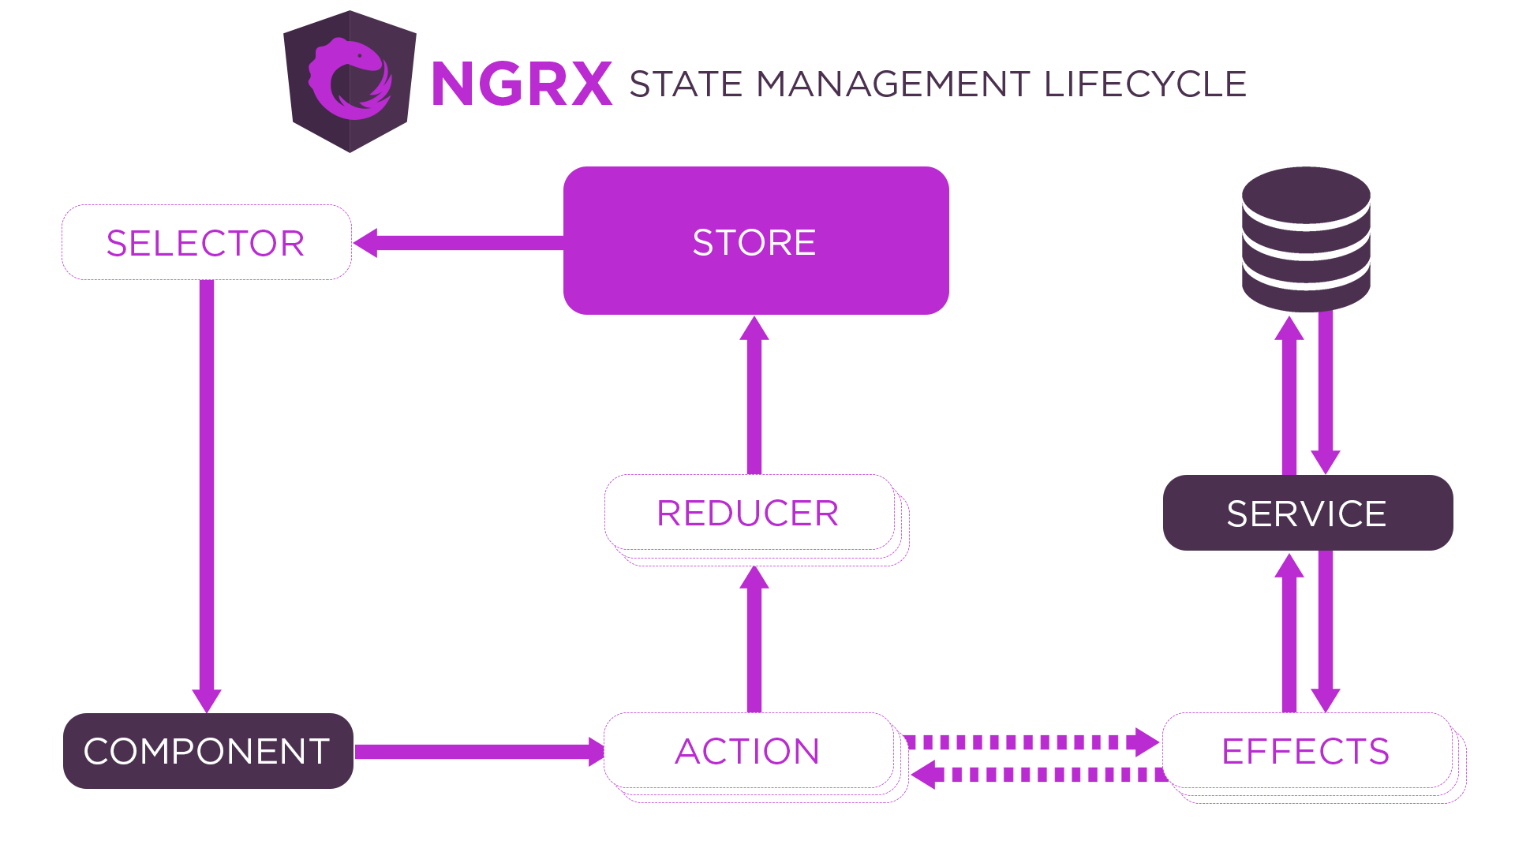
O que é Gerenciamento de estados?
O gerenciamento de estado serve para centralizar as informações, mantendo o estado da aplicação (dados e ações) atualizados entre os componentes.
Imagem por https://ngrx.io/guide/store

Slide 5
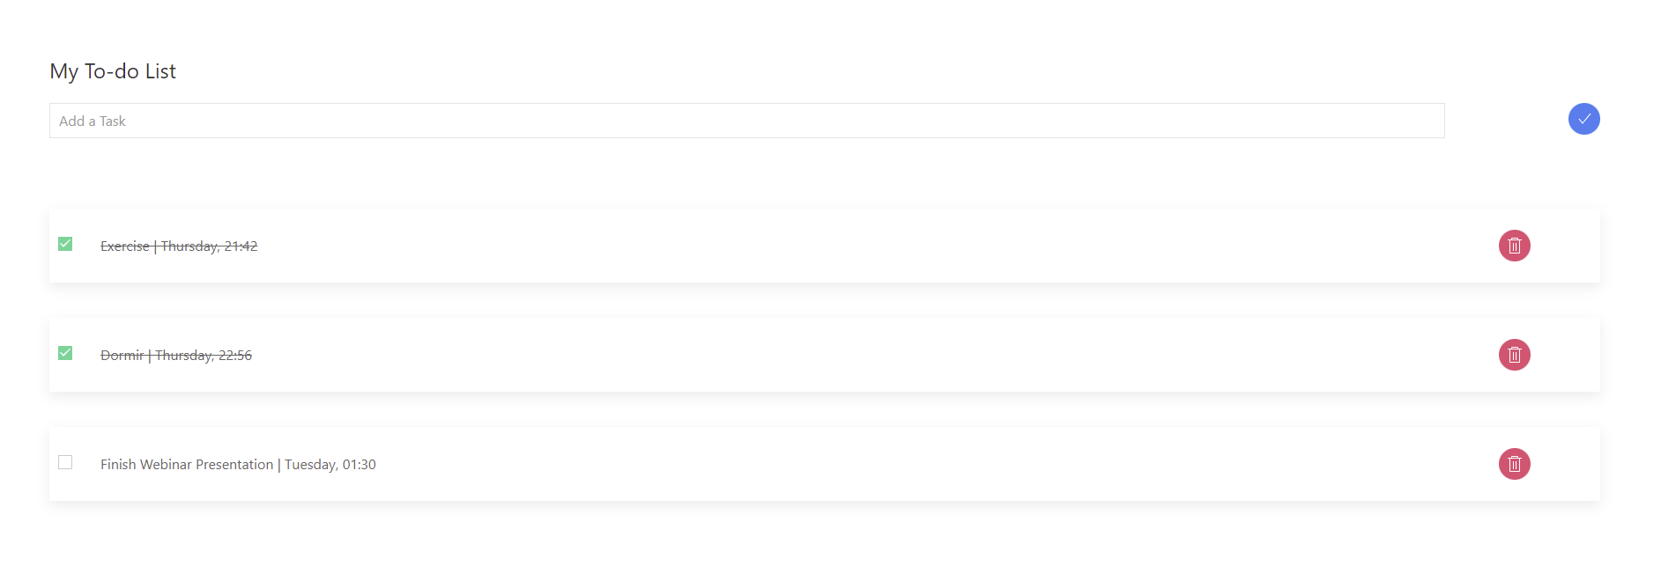
Como funciona a nossa aplicação?
Uma simples lista de tarefas usando Firebase e UIKit
O código da aplicação está disponível no Github: https://github.com/lhaisrs/ngrx-example-todolist
A aplicação está disponível em https://todo-list-a1eec.web.app/home
Notes:
Deixar claro que não vou abordar a configuração do Firebase e UIKit e pode ser acessado no link do Github

Slide 6
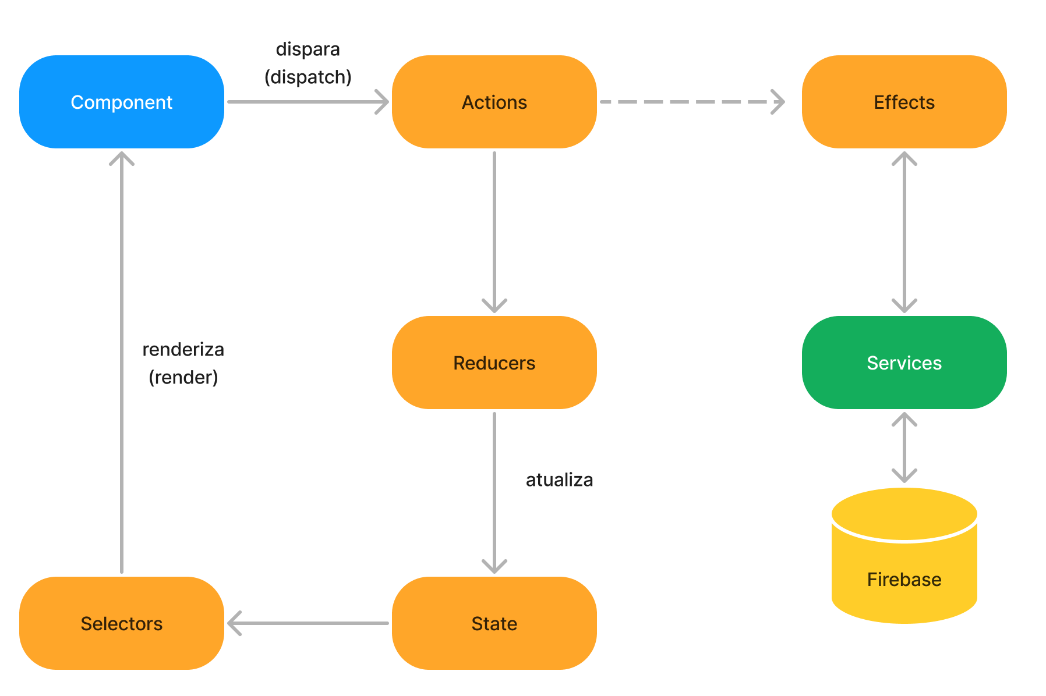
Como fica o NgRx na nossa aplicação?

Slide 7
Configurando o NgRx na aplicação
ng add @ngrx/store@latest | ng add @ngrx/effects@latest (via Angular CLI)
npm install @ngrx/store --save | npm install @ngrx/effects --save (via NPM)

Slide 8
Show me the code!

Slide 9
Vantagens x Desvantagens
- Centralização de Informação
- Comportamento mais consistente
- Fácil de testar
- Permite um crescimento e manutenção da aplicação
- Curva de aprendizado
- É um pouco "verboso"
- Dependência de uma biblioteca

Slide 10
Obrigada!
lrsilva@aubay.pt | lhaisrs@gmail.com

